Slide 1
Název | Řecko-perské války I.
Předmět, ročník | Dějepis, prima
Tematická oblast | Starověké Řecko
Anotace | Jedná se o prezentaci s výkladem, obrázky a úkoly.
Klíčová slova | povstání, tažení, marathónský běžec
Autor | Mgr. Lucie Babišová
Datum | 9. 3. 2013
Škola | Gymnázium Jana Opletala, Litovel, Opletalova 189
Projekt | EU peníze středním školám, reg. č.: CZ.1.07/1.5.00/34.0221

Slide 2
Řecko-perské války I. (499-449 př. n. l.)
Předmět: dějepis
Ročník: prima
Anotace: Jedná se o prezentaci s výkladem, obrázky a úkoly.
Klíčová slova: povstání, tažení, marathónský běžec

Slide 3
Příčiny
499 př. n. l. řecká města v Malé Asii pod nadvládou Persie (nesvoboda, vysoké daně) povstala proti Peršanům a požádala o pomoc řecké státy (Athény) → Peršané povstání potlačili
v čele povstání proti Peršanům maloasijské město Milétos
athénskou pomoc využili Peršané jako záminku k tažení proti Řecku

Slide 4
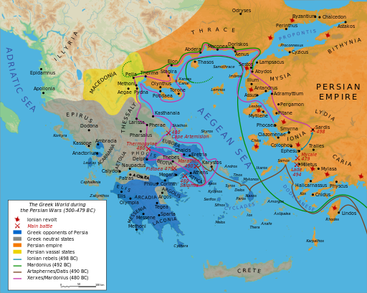
Mapa řecko-perských válek
Zdroj: [cit. 2013-03-09]. Dostupný pod licencí Creative Commons na WWW:
http://commons.wikimedia.org/wiki/File%3AMap_Greco-Persian_Wars-en.svg

Slide 5
I. tažení
490 př. n. l. Dáreios I. táhne do Attiky
Athény žádají o pomoc Spartu, než dorazí spartské vojsko dojde k bitvě u Marathónu
v řeckého vojska Miltiadés
Peršané, ačkoli v přesile, byli poraženi (dle řeckých historiků padlo 6400 Peršanů, Athéňanů pouze 192)
taktika neočekávané úderu a využití dlouhých kopí a šípů
pověst o marathónském běžci Feidippovi (42,2 km) – spěchal oznámit zprávu o vítězství do Athén a tam padl mrtev (Athéňané byli totiž připraveni město podpálit, kdyby bylo jejich vojsko poraženo, aby se Athény nedostaly do rukou nepřátel)

Slide 6
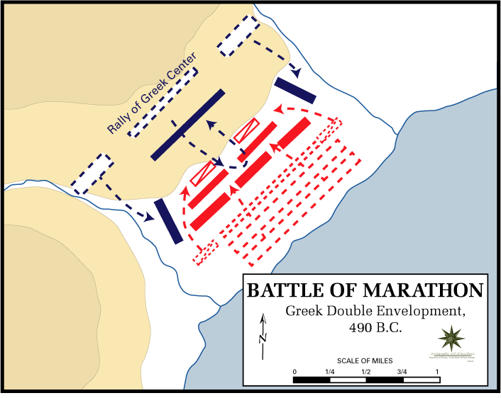
Mapa bitvy u Marthónu
Zdroj: [cit. 2013-03-09]. Dostupný pod licencí Creative Commons na WWW:
http://commons.wikimedia.org/wiki/File:Battle_of_Marathon,_490_BC_-_Greek_double_envelopment.gif?uselang=cs#file

Slide 7
Rekonstrukce bitvy
Zdroj: [cit. 2013-0-09]. Dostupný pod licencí Creative Commons na WWW
http://commons.wikimedia.org/wiki/File%3AExhibitions_to_mark_2%2C500_years_from_the_Battle_of_Marathon.jpg

Slide 8
Úkoly
Práce s historickým atlasem. Popiš směr útoků Peršanů na mapě a najdi místo konání bitvy u Marathónu.
Jakou záminku poskytli Řekové Peršanům k tažení?
Jaká byla vzdálenost, kterou uběhl marathónský běžec¨?
a) 24,4 km b) 44,4 km c) 42,2 km

Slide 9
Úkoly - řešení
Práce s historickým atlasem.
Poskytnutí pomoci maloasijským Řekům v povstání proti Pesii.
c).

Slide 10
Citace
KUNSTOVÁ Eliška, MANDELOVÁ Helena, PAŘÍZKOVÁI lona. Dějiny pravěku a starověku: dějepis pro 6. ročník základní školy a primu osmiletého gymnázia. Vyd. 1. Ilustrace Jan Tichý. Liberec: Dialog. ISBN 80-862-1857-0.
ROBERTS John M. Ilustrované dějiny světa. Vyd. 1. V Praze: Knižní klub, 1999, 191 s. ISBN 80-717-6775-1.
RULF, Jan , VÁLKOVÁ Veronika. Dějepis pro 6. ročník základní školy a 1. ročník osmiletého gymnázia. 2. vyd. Praha: SPN - pedagogické nakladatelství, 2004, 139 s. ISBN 80-723-5274-1.
SOCHROVÁ Marie. Dějepis v kostce. Vyd. 1. Havlíčkův Brod: Fragment, 1997, 159 s. ISBN 80-720-0094-2.

